Slide 1
Antissemitismo
Fabrício; Nicolas; Pierry; Vitor

Slide 2
Introdução
Depois de Cristo, a Igreja Cristã se tornou dominante, e com isso seus líderes criaram leis que tinham como objetivo: perseguir e tirar a Liberdade dos judeus. Com isso, os judeus foram obrigados a deixar a sociedade Europeia, porém, quando era conveniente para os opressores, eles eram “parcialmente tolerados”, já que mesmo estando a margem da sociedade Europeia, os judeus desenvolviam funções econômicas fundamentais para a estrutura econômica medieval, com comércios e trocas de bens.

Slide 3
Introdução
Essas trocas de bens ocasionaram revoltas pela parte dos cristãos, pois esse tipo de troca de bens era considerado pecado e isso levou à expulsão forçada de judeus de muitos países durante a Idade Média.
Dessa forma, o povo judeu se transformou num “bode expiatório” em muitos episódios da nossa história, sendo o mais cruel o Holocausto, durante a Segunda Guerra Mundial.

Slide 4
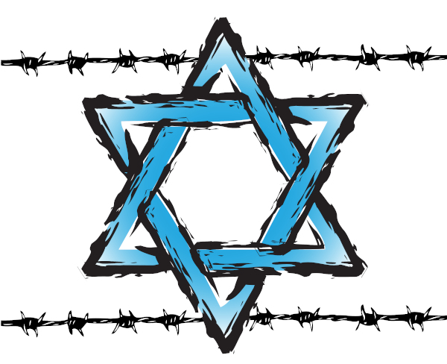
Etimologia
Apesar da diferença ser somente no prefixo “anti”, os termos “semita” e “antissemita” não são diretamente opostos. O antissemitismo está relacionado especificamente ao preconceito contra judeus em geral, apesar desse termo ser utilizado em algumas situações para expressar o ódio a outros povos falantes de idiomas semitas.

Slide 5
Etimologia
Segundo a Bíblia, os semitas seriam os descendentes de Sem, filho mais velho de Noé. Este grupo étnico e linguístico compreende os hebreus.
A palavra ‘antisemitismus’ foi utilizada pela primeira vez no Alemão, no século XIX, numa época em que a ciência racial estava na moda na Alemanha, e foi utilizada pela primeira vez já com o sentido de ódio aos judeus, por soar mais científica que “Judenhass” (“ódio aos judeus”).

Slide 6
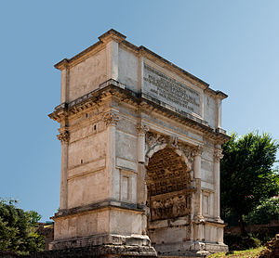
Contexto Histórico
Sobre o antissemitismo, uma coisa é certa, ele está longe de ser um fenômeno contemporâneo. Desde a captura de Jerusalém pelo imperador Tito em 70 d.C., a condição dos judeus (principalmente na Europa) nunca deixou de envolver a exclusão, sofrimento e perseguição.
Desde esse período, conhecemos três principais formas de antissemitismo: religioso, nacionalista e racial.

Slide 7
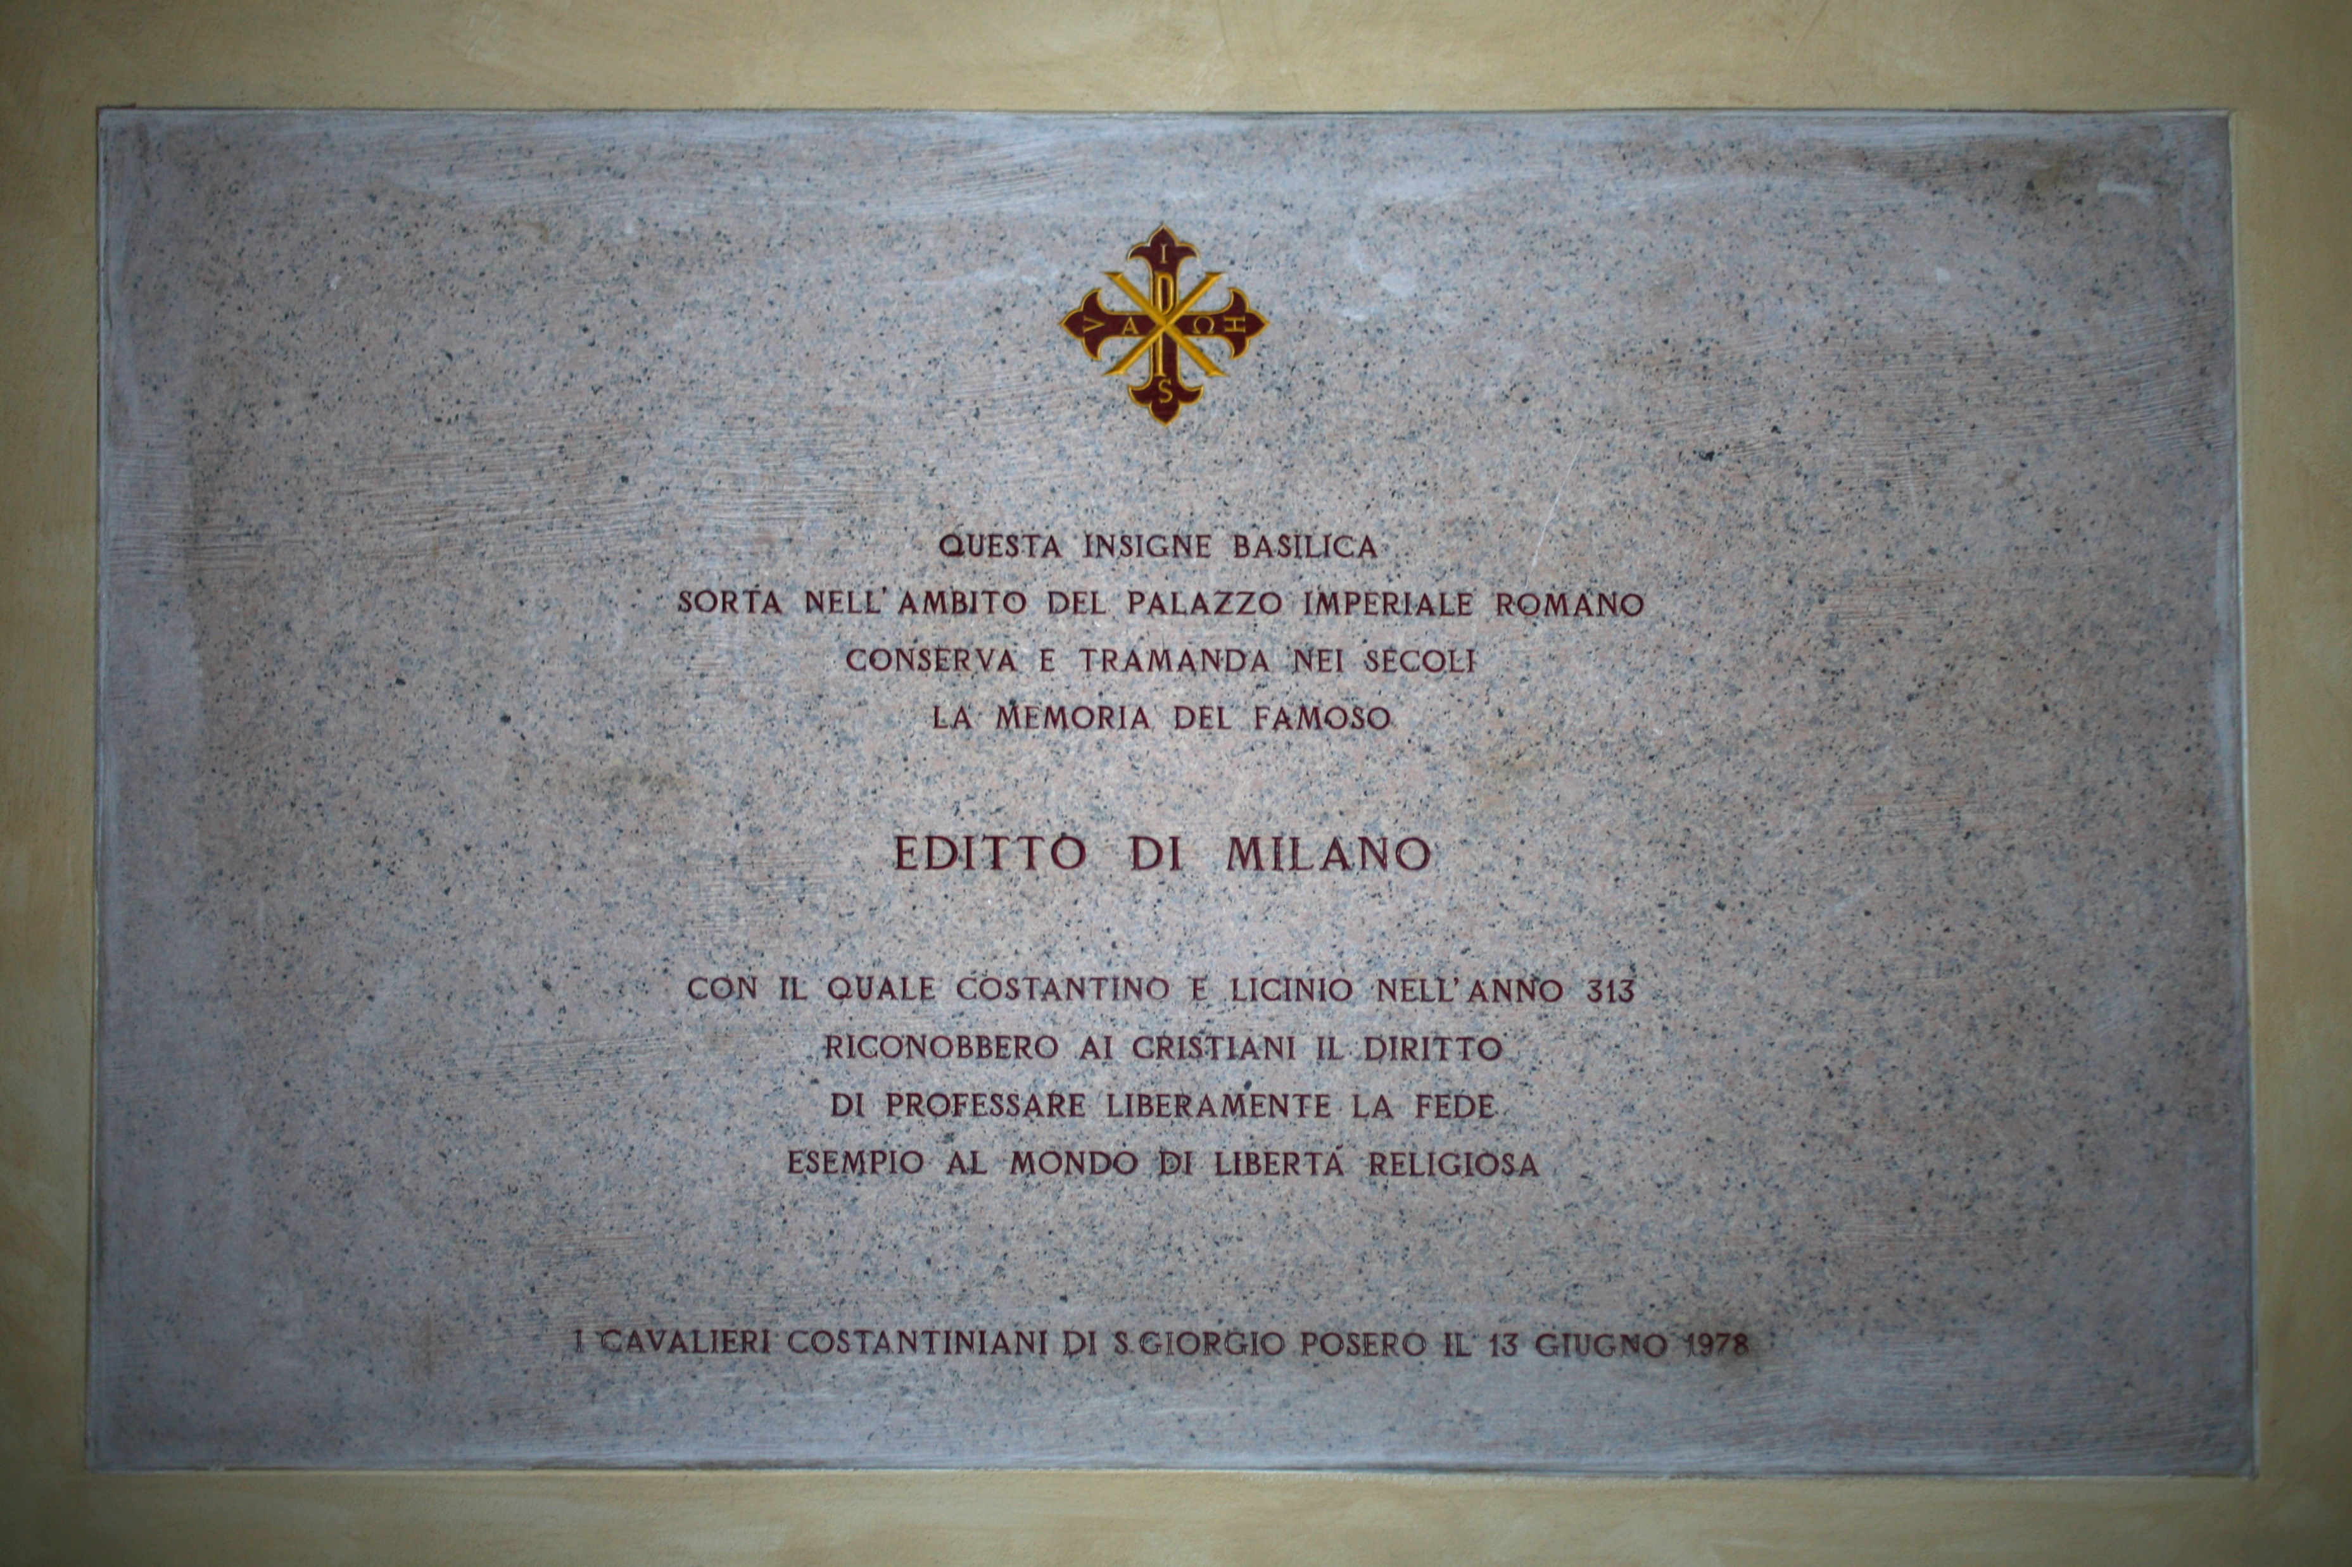
Contexto Histórico
A forma religiosa do antissemitismo existe desde o Édito de Milão, do imperador Constantino, que reconheceu o cristianismo como religião oficial no ano de 313. Desde esse período, o antissemitismo sempre se alimentou do ódio ao “povo que matou Jesus Cristo”.
Durante períodos de perseguição e genocídio, algumas vezes oferecia-se aos judeus a chance de escapar da morte através da conversão forçada, ainda que eles voltassem a se tornar judeus em épocas menos cruéis.

Slide 8
Contexto Histórico
Com o surgimento de novas nações modernas, o antissemitismo se tornou essencialmente nacionalista. Os judeus eram sempre vistos como estrangeiros e suspeitos (mesmo sendo nativos dos países que viviam).
O fato de os judeus terem assumido de forma natural suas responsabilidades apesar do ostracismo que lhes era imposto, e de terem ocupado posições eminentes nas esferas política, econômica e financeira, fazia com que fossem vistos como traidores, sempre a serviço de uma mística “conspiração judaica internacional” imaginada pelos antissemitas.

Slide 9
Contexto Histórico
Ao final do século XIX, a mentalidade evoluiu. O antissemitismo procurou embasamento científico para justificar a intolerância. Ele então se tornou racial: os judeus foram então definidos como uma “raça” de origens orientais misteriosas que não poderia ser absorvida pelos povos entre os quais se estabeleceram (principalmente aqueles que alegavam pertencer a uma raça ariana superior).

Slide 10
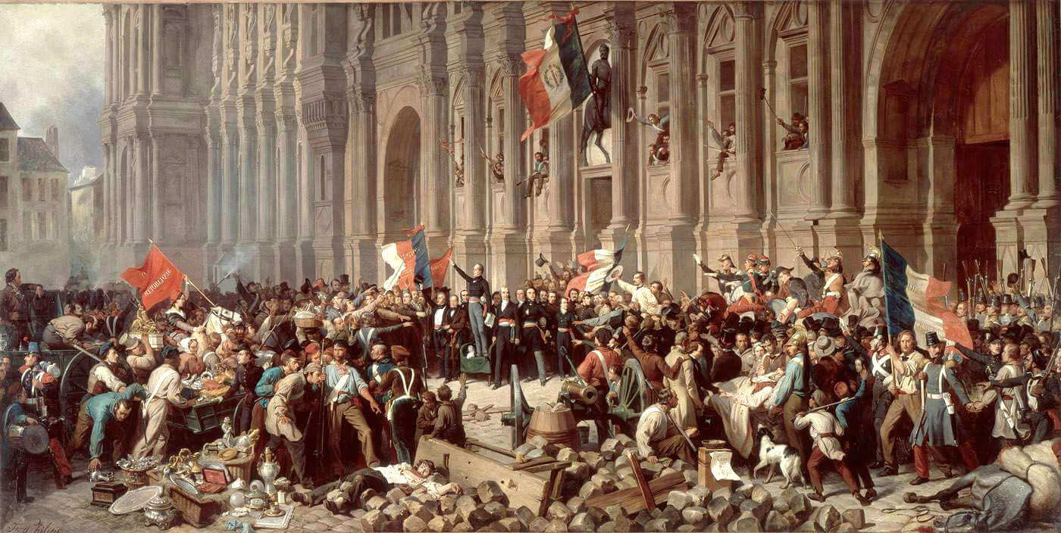
Contexto Histórico
É importante ressaltar a importância da Revolução Francesa, que, pela primeira vez na história, em 1791, proclamou que os judeus residentes na França seriam considerados cidadãos franceses plenos.

Slide 11
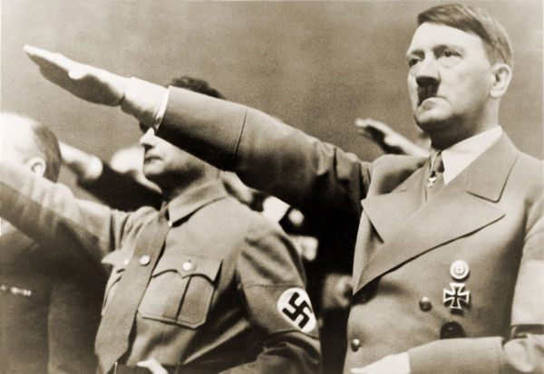
Nazismo
O Nazismo foi um movimento ideológico e político de extrema direita, baseado no nacionalismo, imperialismo e belicismo (favorável à guerra). Baseado no fascismo italiano de Mussolini, o nazismo foi idealizado em 1929 e liderado de 1933 à 1945 por Adolf Hitler.

Slide 12



Nazismo
Uma série de simbologias foram marcadas para sempre pelo Nazismo alemão, como a suástica já citada; a insígnia do Schutzstaffel, símbolo da SS – forças especiais designadas para proteger Hitler e outros líderes de partido; o Totenkopf, que traduz literalmente para “caveira” ou “cabeça do morto”, utilizada nos campos de concentração por seus agentes; e muitas outras figuras que viraram sinônimo de ódio e intolerância por conta do Nazismo.

Slide 13
Nazismo
O movimento nazista consistia de um conjunto de dogmas e preconceitos a respeito da suposta superioridade dos arianos. Os nazistas acreditavam ser superiores a diversos grupos não-arianos, em especial, os judeus.
A princípio, a ideia do nazismo não era nova na sociedade alemã, tendo outros movimentos anteriores que se baseavam no extremo nacionalismo e preconceitos sob a pretensão de criar uma sociedade militarista e reacionária. Outros grupos antissemitas existiam na Alemanha e Áustria a, pelo menos, um século quando o nazismo subiu ao poder.

Slide 14

Nazismo (Origem)
A origem do nazismo pode ser levada de volta até 1919, quando Hitler se afiliou ao “Partido Trabalhista Alemão”, aonde falava sobre anulação dos tratados de paz, bem-estar da população e exclusão de judeus da sociedade. Hitler, pela sua grande capacidade oratória, rapidamente subiu pelo Partido e se tornou uma de suas principais figuras, contribuindo para a mudança de nome para “Partido Nacional-Socialista dos Trabalhadores Alemães”, ou “Nazi”.

Slide 15
Nazismo
Em 1921, Hitler torna-se líder do partido. Em 1923, após uma falha tentativa de golpe em Munique, Hitler foi preso, permitindo que começasse a escrever o Mein Kampf (Minha luta). Nos textos desse partido, Hitler já mostrava ideias totalitárias, racistas, antimarxistas (por Marx ser judeu), anticapitalistas e nacionalistas.

Slide 16
Nazismo
Com a crise de 1929, a população burguesa alemã temia o crescimento do “Partido Comunista Alemão”, dando assim cada vez mais poder ao “Partido Nazista”, recém-criado. Em 1932, empresas capitalistas começaram a financiar o partido, e neste ano, muitos nazistas foram eleitos.
Em 1933, o presidente alemão Hindenburg nomeou Hitler como seu chanceler, e um ano depois, quando Hindenburg morreu, Hitler passou a ocupar ambos os cargos de presidente e chanceler e se autoproclamou Führer, que se traduz para “líder” ou “condutor”.

Slide 17
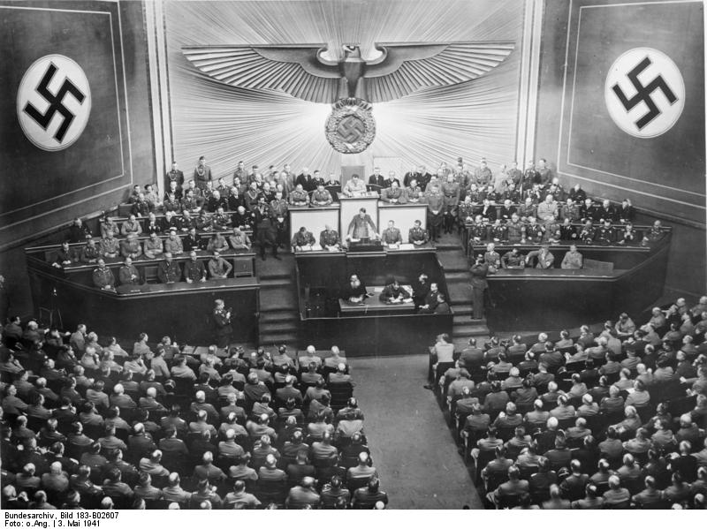
Nazismo
Dessa forma, começou o Terceiro Reich, a ditadura Nazista.
O Holocausto foi o genocídio de judeus, ciganos homossexuais, e opositores políticos que ocorreu durante o período da Segunda Guerra Mundial na Alemanha, tendo matado mais de 6 milhões de Judeus. Os Judeus referem-se ao evento como ‘Shoah’, que se traduz para “destruição” em hebraico.

Slide 18
Nazismo
Um dos discursos mais comuns utilizados pelos Nazistas era o de que os Judeus possuíam um plano de dominação mundial e afirmavam que tanto o liberalismo econômico quanto o capitalismo financeiro eram dominados pelos judeus.
Um dos exemplos claros dessa ideia foi um livro de origem russa e autor desconhecido chamado “Os protocolos dos sábios de Sião”, e acreditavam que os judeus eram a causa da derrota na Primeira Guerra Mundial, pela “teoria da apunhalada nas costas”, uma lenda onde os revolucionários, democratas, comunistas e socialistas teriam enfraquecido as forças militares alemãs para desestabilizarem a monarquia presente na época

Slide 19
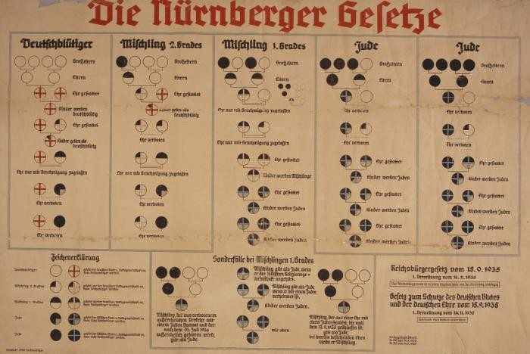
Nazismo (Leis de Nuremberg)
Na década de 1930, duas grandes ações contra os judeus marcaram o antissemitismo na Alemanha, as Leis de Nuremberg e a Noite dos Cristais.
As leis de Nuremberg foram três leis aprovadas em 1935, que legislavam a miscigenação, a bandeira alemã e a cidadania. Duas das leis se relacionavam diretamente com o antissemitismo, sendo essas a Lei de Proteção do Sangue e da Honra alemã, e a Lei de Cidadania do Reich.

Slide 20
Nazismo (Leis de Nuremberg)
A primeira lei proibia que judeus e não-judeus se relacionassem ou casassem. Essa lei também falava que judeus não poderiam ter empregadas domésticas com idade inferior a 45 anos, nem portar as cores do Reich (preto, vermelho e branco).
A segunda lei definia quem poderia ser considerado ou não cidadão. Segundo esta lei, se tivesse 3/4 de sangue judeu ou praticasse o judaísmo, seria considerado um judeu, e portanto, não seria considerado cidadão.

Slide 21
Nazismo (Noite dos Cristais)
A Noite dos Cristais foi um marco na história do antissemitismo porque oficializou um ponto de partida para o aumento da violência contra os judeus na Alemanha. Esse acontecimento passou-se em 1938, e é considerado um ‘pogrom’, isto é, um ataque violento que é organizado contra um grupo específico.
Este ataque aconteceu em represália ao assassinato de Ernst vom Rath, um diplomata alemão, por um estudante judeu de 17 anos que queria vingar-se da expulsão de seus pais da Alemanha.

Slide 22
Nazismo (Noite dos Cristais)
Dias após o diplomata alemão ser atacado em Paris, uma ordem foi emitida por Hitler e Goebbels para que ações de violência fossem organizadas como forma de intimidar os judeus.
A Noite de Cristal, evento que marcou o início da violência pública aos judeus, se iniciou na noite de 9 de novembro de 1938 e estendeu-se até a metade do dia seguinte. Vários membros do partido Nazista partiram para um ato de violência. Casas, estabelecimentos, orfanatos e sinagogas foram atacadas com os agressores destruindo o que encontravam pela frente, agredindo as pessoas que estavam nesses locais e, por fim, incendiando as construções.

Slide 23
Nazismo (Noite dos Cristais)
Ao fim do ataque, milhares de estabelecimentos foram destruídos, e, apesar do número oficial de mortos ser 91, especula-se que os mortos nesse ataque possam ter chegado à casa dos milhares.
A Noite dos Cristais também inaugurou o aprisionamento de judeus em campos de concentração, pois, durante o ataque, 30 mil judeus foram presos e enviados para Dachau (incialmente criado para prisão de inimigos políticos em 1930), Buchenwald (apesar de ser um campo de concentração para produção de armas, estima-se que houveram mais de 250 mil detentos, e mais de 50 mil mortes por fome, violência e doenças).

Slide 24
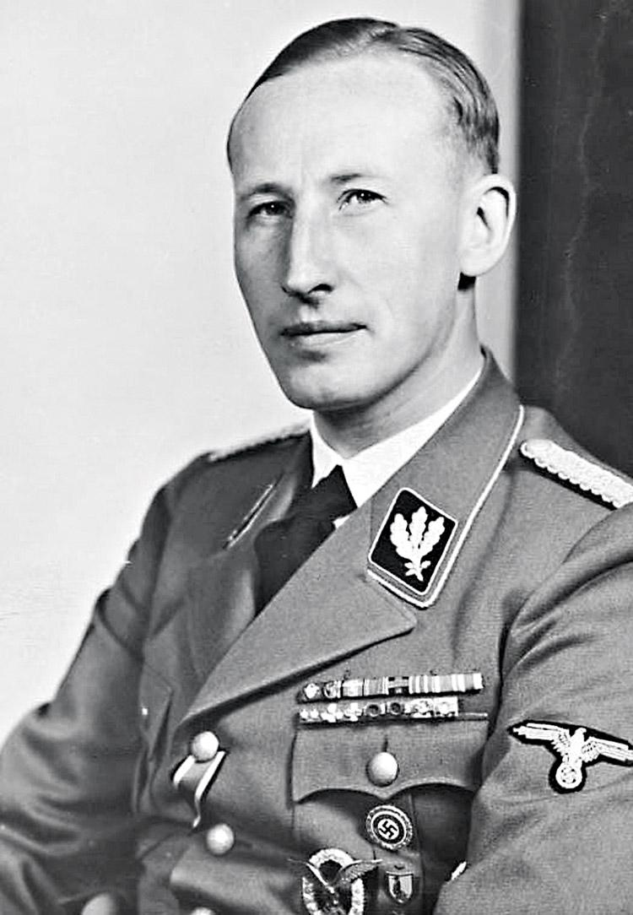
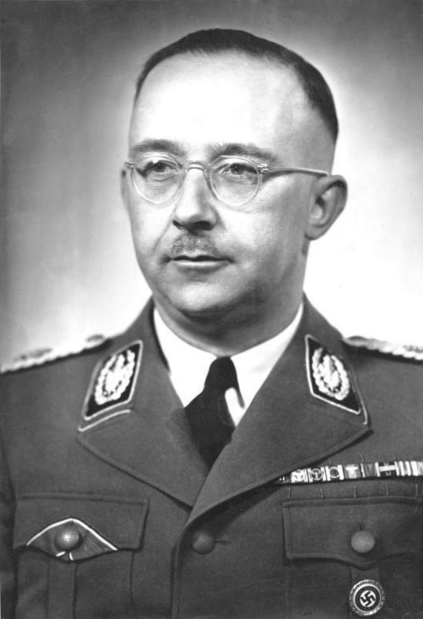
Nazismo
Após o início da guerra, em 1939, foi iniciada a idealização da “Solução Final”, onde era discutido como pôr um ponto final na “questão judia” na Europa. As duas primeiras soluções foram deportar os judeus para a União Soviética, mas Stalin não os aceitou, ou deportá-los para Madagascar. De qualquer forma, o plano decidido foi o de extermínio, inicialmente idealizado por Hitler, e alterado ao decorrer da guerra por Reinhard Heydrich e Heinrich Himmler, ambos considerados “arquitetos” do Holocausto.

Slide 25
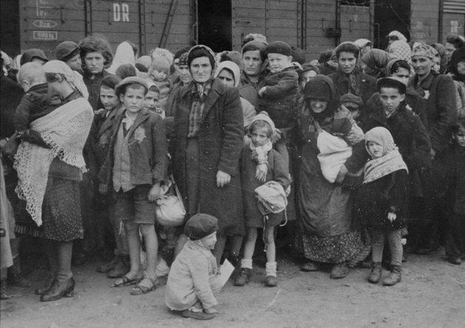
Nazismo
Apesar do aprisionamento de judeus em campos de concentração ter ocorrido tão cedo quanto 1930, estes lugares não foram projetados para o extermínio em massa como ocorreu durante a guerra. No início da guerra, os judeus eram agrupados em guetos, regiões segregadas do resto da sociedade, cercados por tropas nazistas, para que mais tarde fossem enviados aos campos de concentração.

Slide 26
Nazismo
Os primeiros judeus vítimas desse plano foram alvo dos Einsatzgruppen, os grupos de extermínio. Esses grupos de extermínio atuaram na Polônia, nos países bálticos e na parte do território soviético que os nazistas estavam ocupando. O objetivo deles era simples: promover a limpeza sistemática de judeus dessas áreas por meio de fuzilamentos.
Nesses extermínios, os judeus eram posicionados a frente de uma vala comum nus e eram fuzilados até que todos estivessem mortos.
Nas mãos desses grupos, foram registradas aproximadamente 200 mil mortes na Lituânia, Estônia, e Letônia.

Slide 27
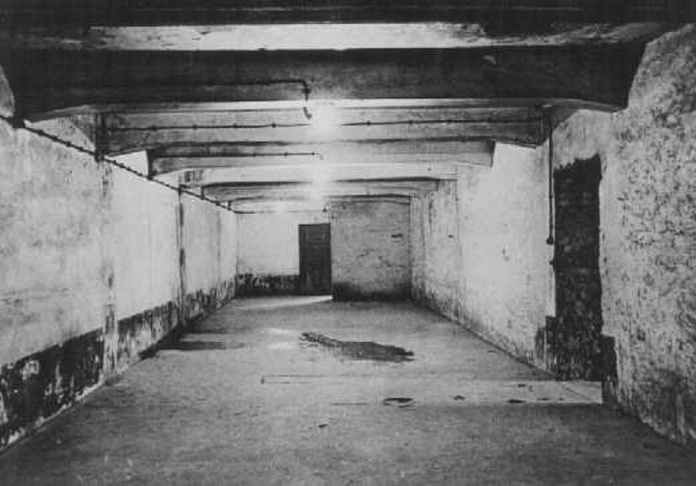
Nazismo
Apesar dos números assustadores, esses grupos de extermínio eram considerados ineficientes pelos Nazistas, e a solução encontrada foi a câmara de gás, que, baseadas em um programa da Eutanásia, foram instaladas em campos de concentração e campos de extermínio, onde a mão de obra judia era utilizada ao máximo.

Slide 28
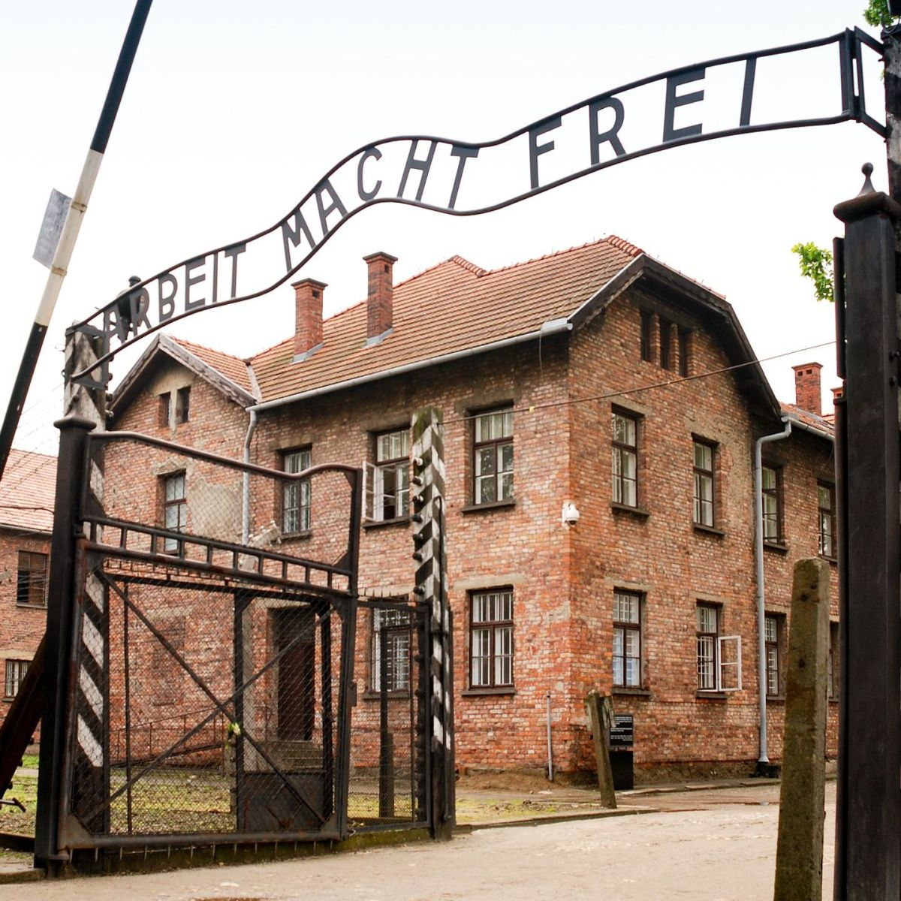
Nazismo
O número de mortes que ocorreram dentro dos campos de extermínio construídos pelos nazistas a partir do segundo semestre de 1941 é de aproximadamente 2.900.000, sendo o campo com maior mortes o campo de extermínio de Auchwitz. Todos esses campos localizavam-se na Polônia e utilizavam monóxido de carbono para matar suas vítimas asfixiadas.

Slide 29
Nazismo
Nesses campos de concentração, os horrores que se destacaram foram: jornada de trabalho extenuante, péssimas condições de higiene, maus-tratos diários, falta de alimentação, experimentos médicos e muitos outros.
Os prisioneiros recebiam roupas insuficientes para o inverno, e, na maioria das vezes, elas eram recolhidas em abril, independentemente se o frio tivesse passado ou não.
Quando adoeciam, o tratamento oferecido era sempre insuficiente.

Slide 30
Nazismo
À medida que os nazistas foram perdendo a Segunda Guerra Mundial, os prisioneiros desses campos foram sendo soltos. Quando suas posições no Leste Europeu eram ameaçadas, os nazistas intensificavam a velocidade das execuções nas câmaras de gás, além de tentar ocultar o genocídio, destruindo documentos e exumando corpos.
Após a rendição dos nazistas, muitos que atuaram diretamente no Holocausto foram julgados no Tribunal Internacional de Nuremberg e alguns foram condenados à morte por enforcamento ou prisão perpétua.

